Slide 1
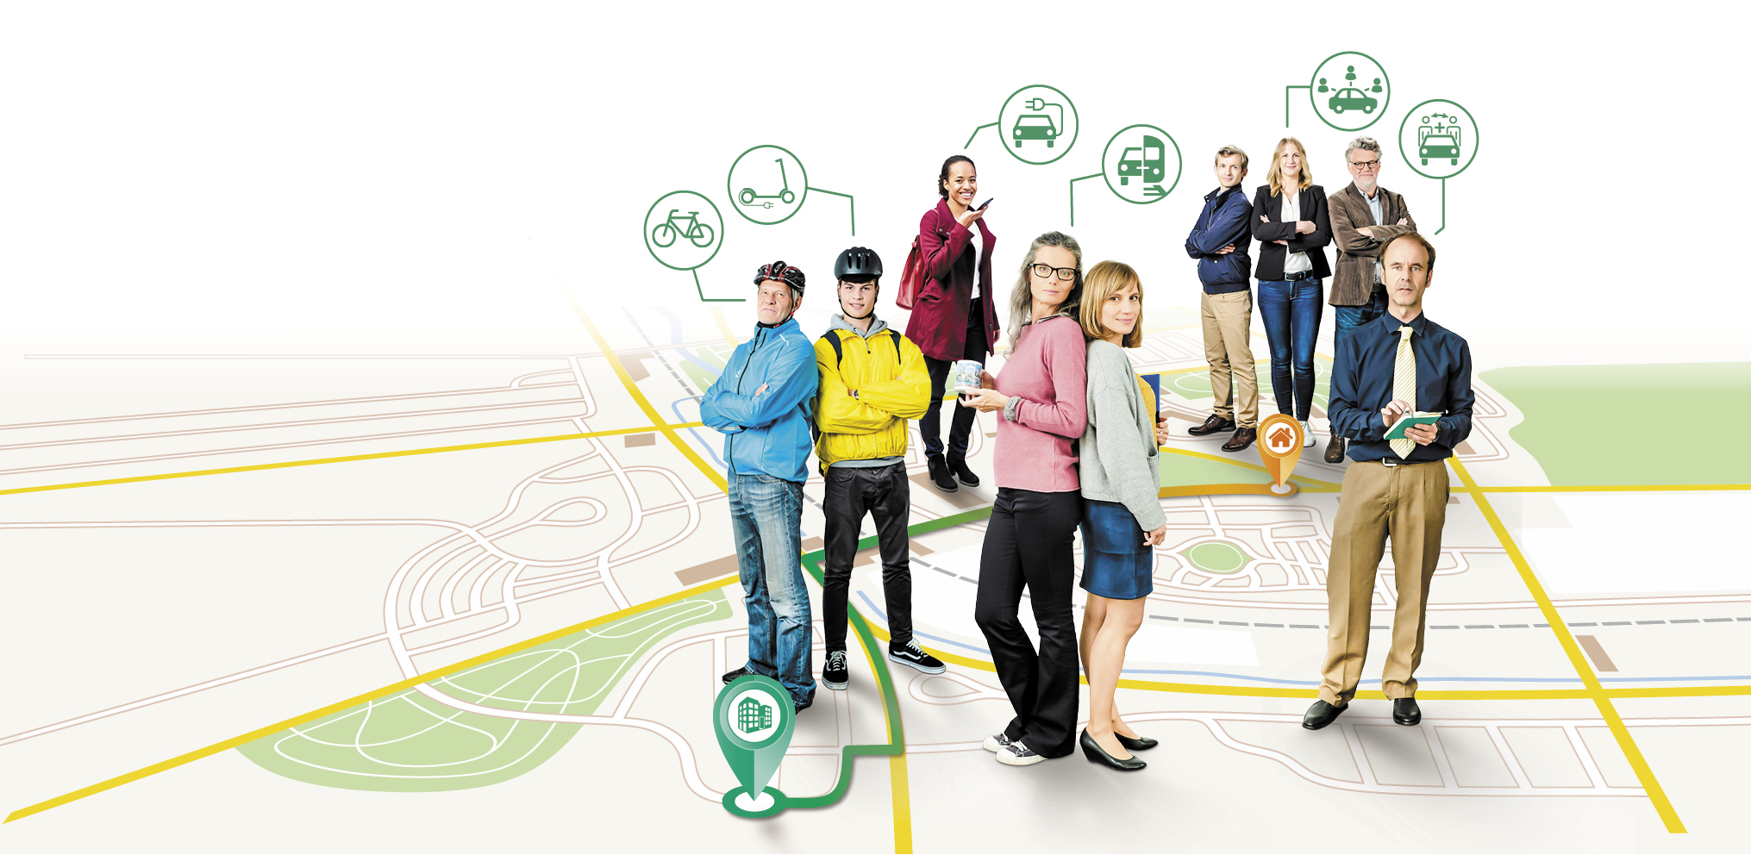
DVR/UK/BG-Schwerpunktaktion 2020

Slide 2
Möglichkeiten der Mobilität auf den täglichen Wegen
Arbeits- und Dienstwege planen
Belastungen verringern
Gefahren realisieren und vermeiden
Ggf. Alternativen erproben
Fotomontage: SW MEDIA

Slide 4
Foto: VKM

Slide 5
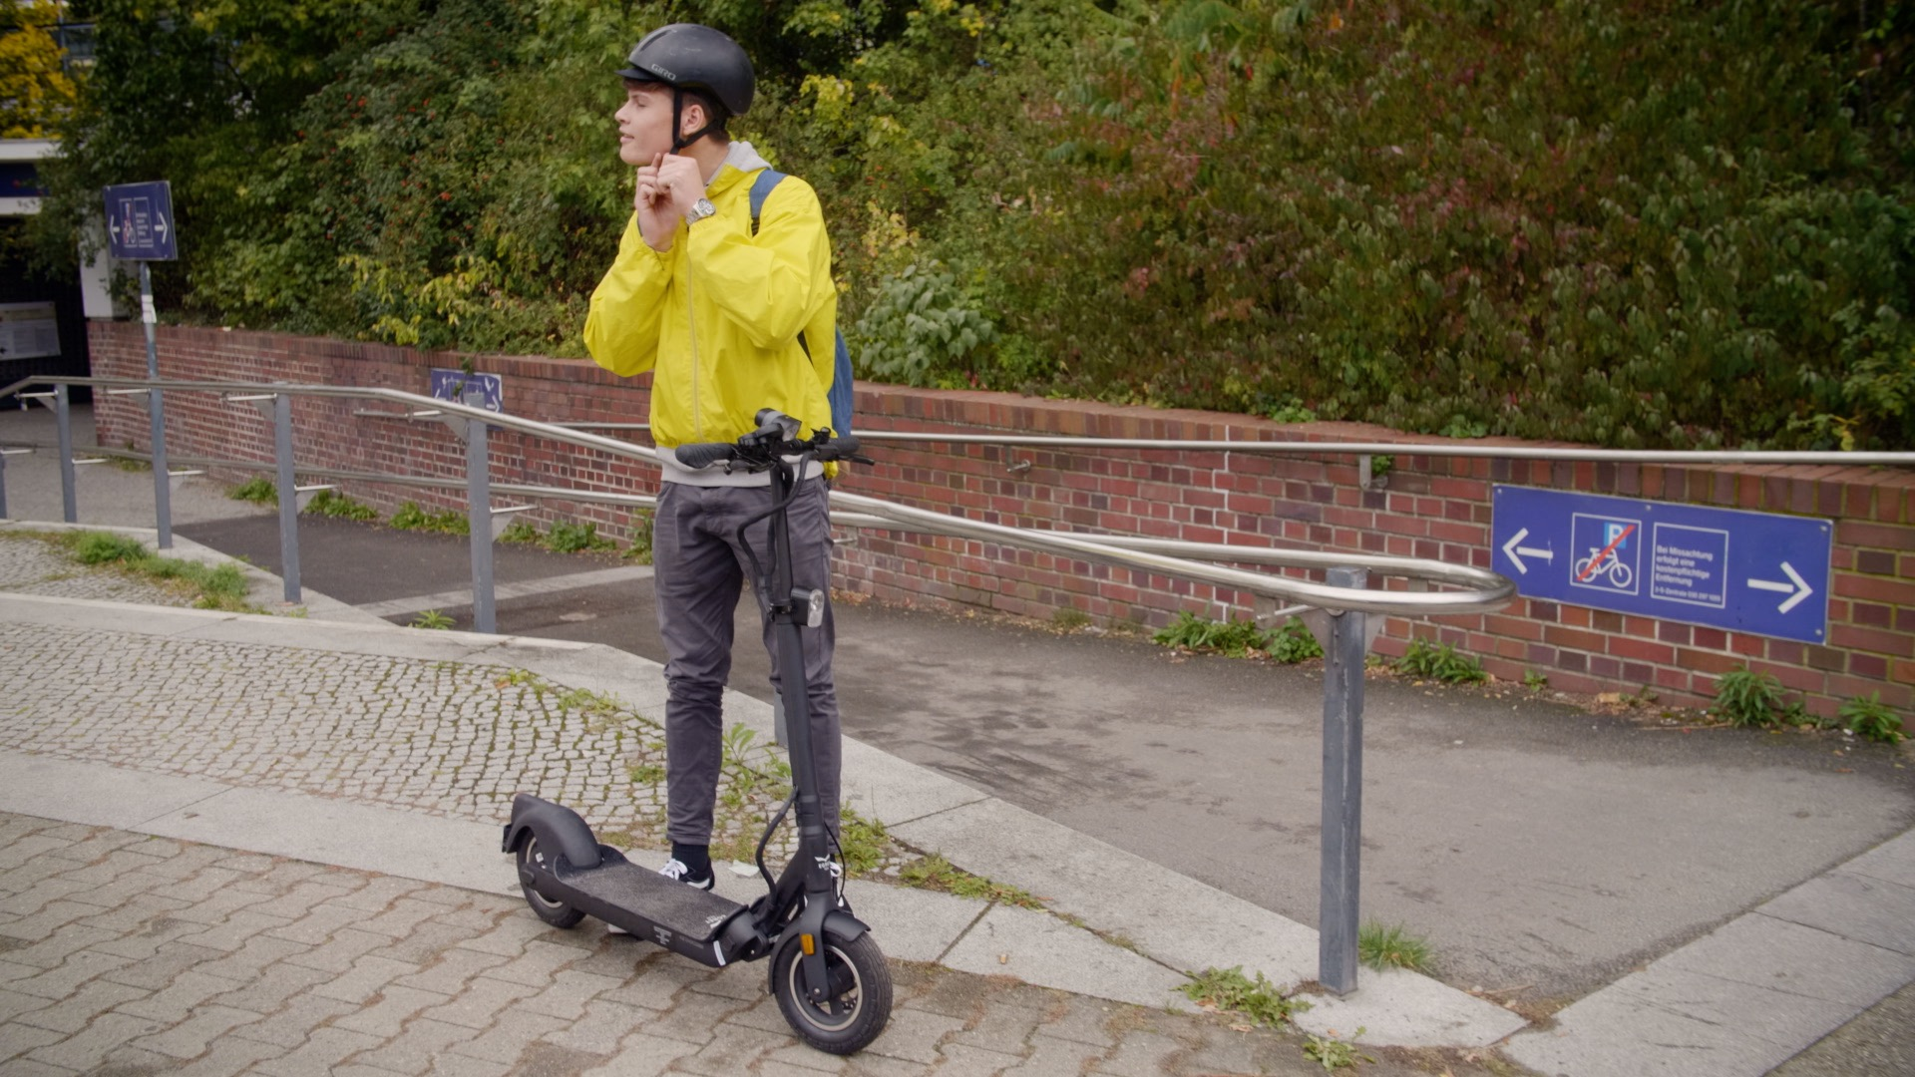
Foto: SW MEDIA

Slide 6
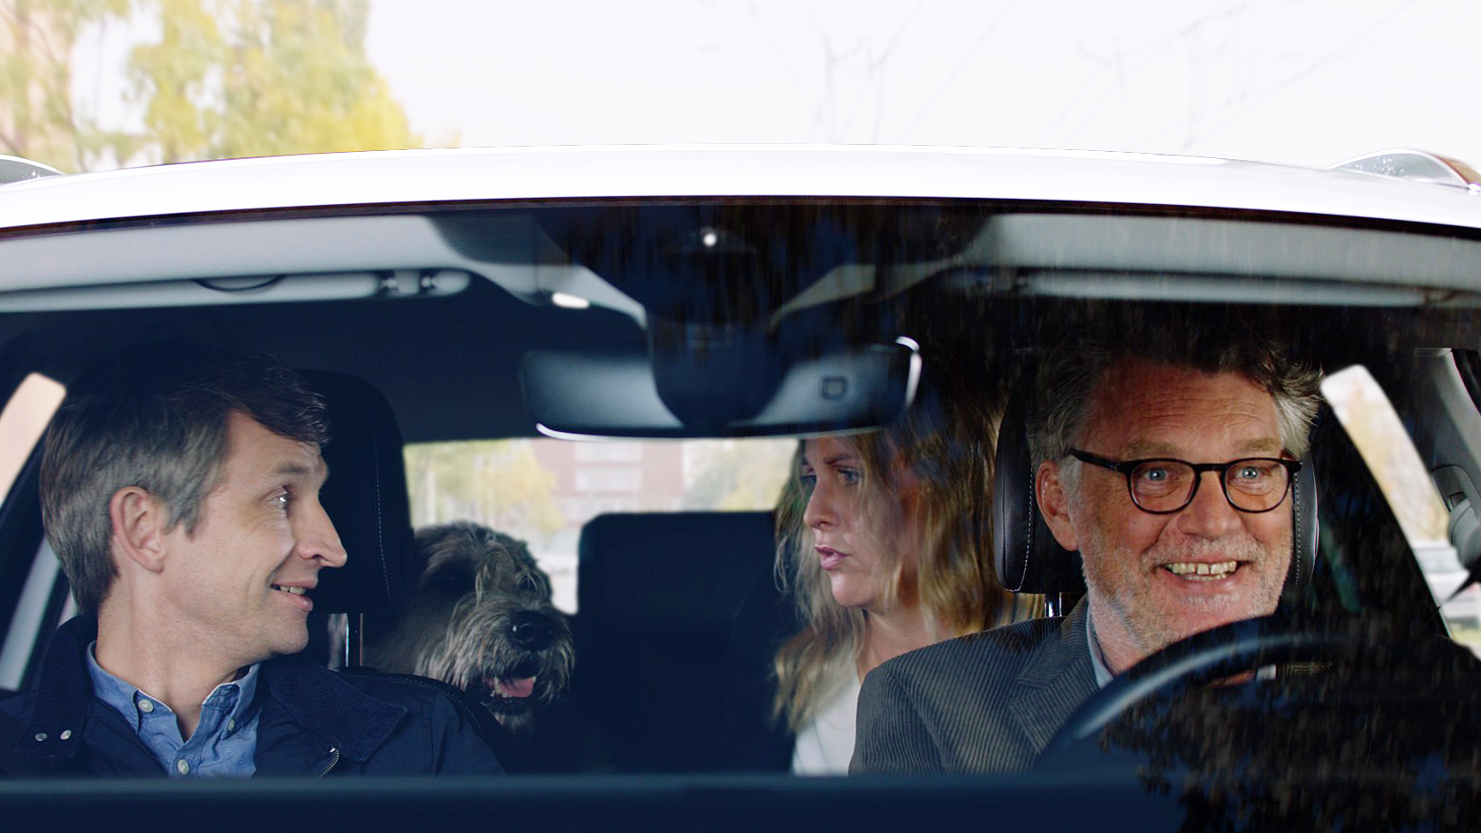
Foto: SW MEDIA

Slide 7
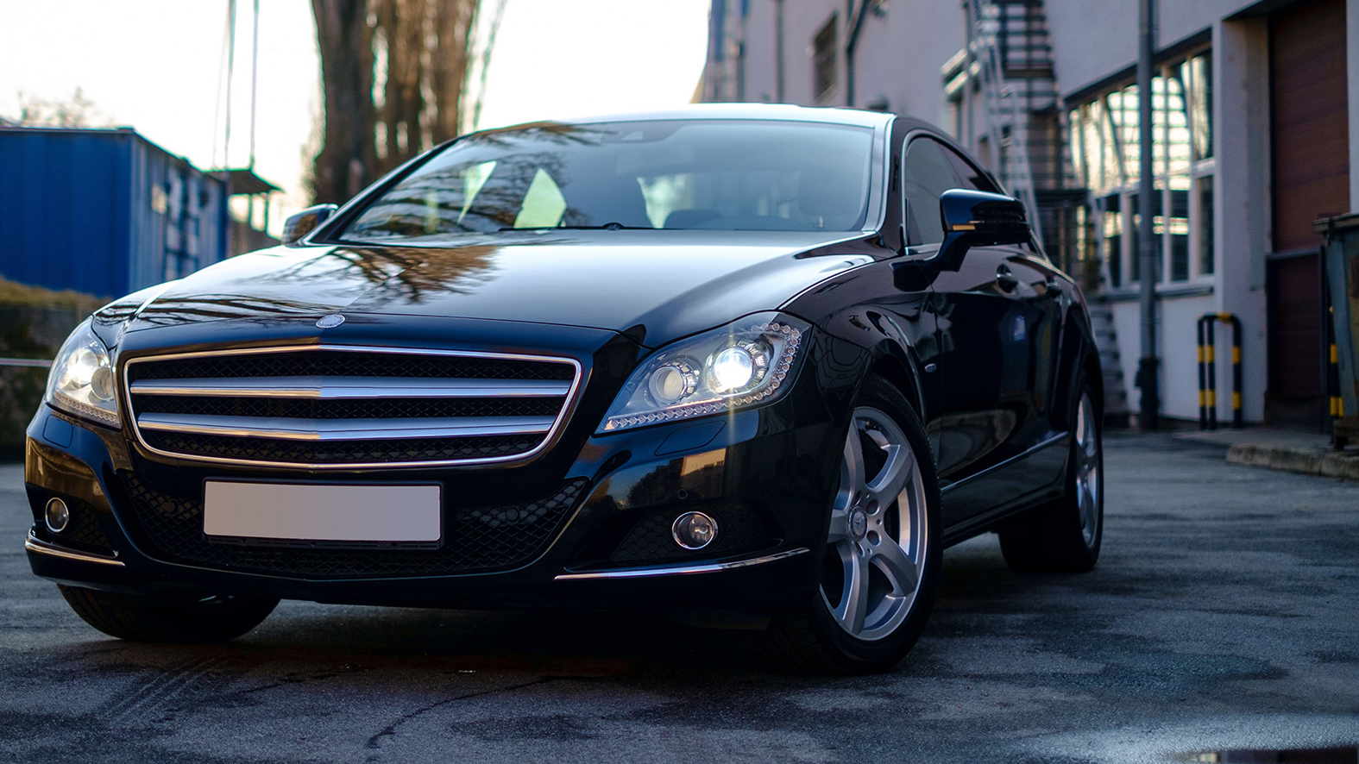
Foto: Pixabay

Slide 9
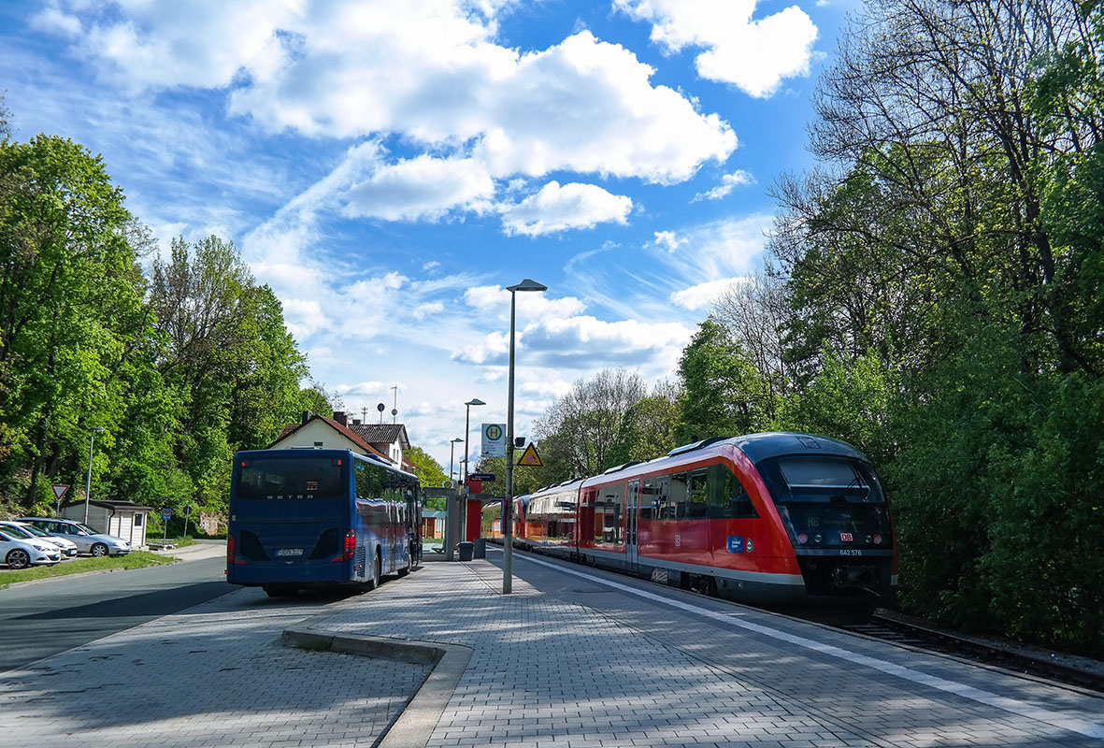
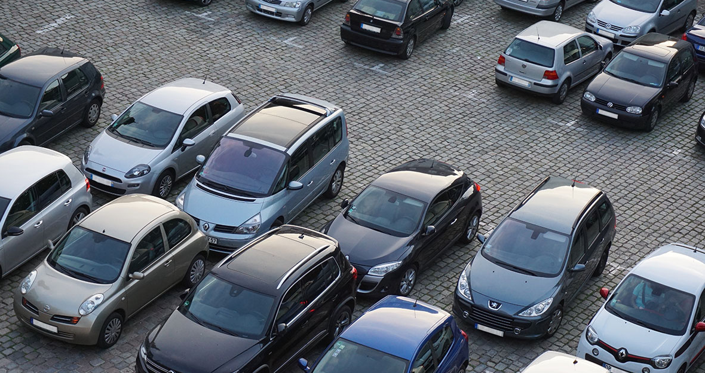
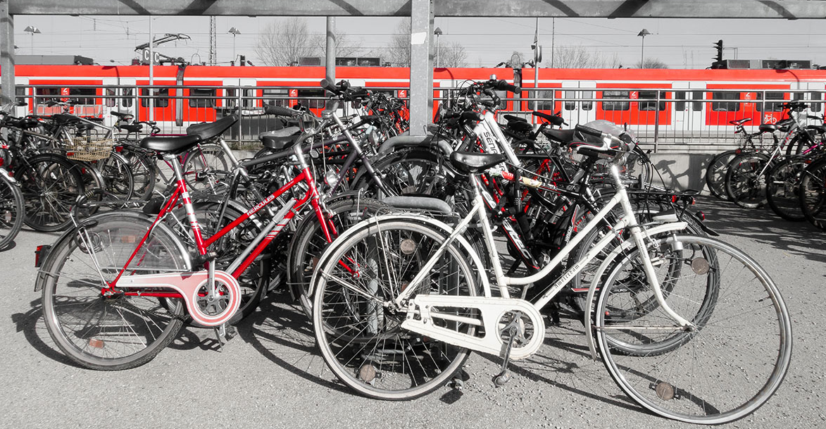

Slide 10
Kommen Sie gut an.

